Slide 1
Greve
Um debate necessário para organizar a luta da nossa categoria

Slide 2
O que é greve?

Slide 3
Definição
Greve é o único momento em que os trabalhadores conseguem exercer o controle de sua capacidade de trabalho de forma autônoma no exercício de sua atividade profissional. (Ricardo Antunes)
Coleção primeiros passos- Greve

Slide 4
Greve e luta: Capital X Trabalho
Pilares do capitalismo:
1.Propriedade privada de meios de produção;
2. Compra e venda de mercadorias, em especial, a principal mercadoria: Força de trabalho;
3. Subordinação e controle da Força de Trabalho- Hierarquização;

Slide 5
A importância da nossa greve

Slide 6
Tipos de greve
Greve por local de trabalho;
Greve por categoria;
Greve ramo;
Greve intercategorias;
Greve Geral;

Slide 7
Greve no SINASEFE
1. Condições de trabalho- salário;
Extinção de cargos- decretos;
Sobrecarga de trabalho e concurso público;
Controle do trabalho- ponto eletrônico, licença capacitação;
2. Reforma administrativa;
3. Future-se;
4. Militarização da educação/ Escola sem partido/ Reforma do ensino médio- BNCC;
5. Emenda Constituicional 95 e verbas para os institutos.

Slide 8
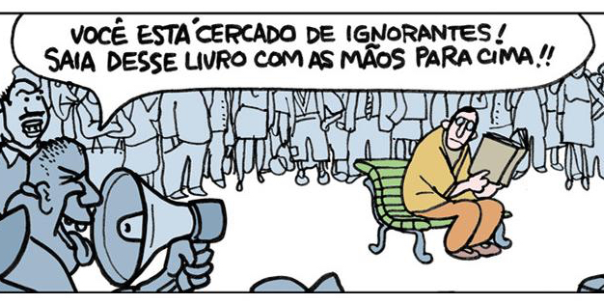
Qual é a fonte dos ataques?
Realinhamento político da rede federal
(Governo + Empresários + Gestores)
Autonomia sindical;

Slide 9
Cenários
Categoria dividida;
Medo;
Apatia
Setor mais avançado;
Greve pra dentro e pra fora;
Greve com mobilização
Dia 18 de março, puxar e potencializar a greve!

Slide 10
Tempos de greve... Quando fazer uma greve?
Greve é a ultima instancia?...
Quando o governo está forte ou fraco?...
Só se faz greve quando esgotaram todas as negociações?....
Quando Fazer a NOSSA greve?????????

